Slide 1


XSL (eXtensible Stylesheet Language) — семейство рекомендаций консорциума W3C, описывающее языки преобразования и визуализации XML-документов.
Состоит из трех частей:
XSL Transformations (XSLT) — язык преобразования XML-документов.
XSL Formatting Objects (XSL-FO) — язык разметки типографских макетов и иных предпечатных материалов.
XPath — язык путей и выражений, используемый в том числе и в XSLT для доступа к отдельным частям XML-документа.
XML парсер
Стиль преобразования
XSL процессор
XML-результат
XML-источник

Slide 2
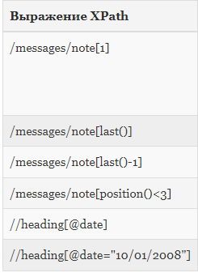
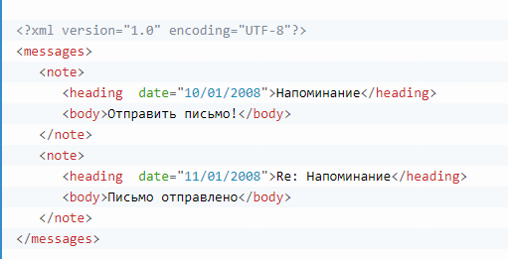
XPath (XML Path Language) — язык запросов к элементам XML-документа. Разработан для организации доступа к частям документа XML в файлах трансформации XSLT и является стандартом консорциума W3C.
XPath 1.0
Базовый синтакис для всех последующих версии. Ограничения – поддерживает только строковй, числовые и булевый типы и только встроенные функции
XPath 2.x
Добавлена поддержка других типов, дополнительных функций из пространства имен, добавления пользовательских функций
XPath 3.0
Также расширены возможности языка

Slide 3
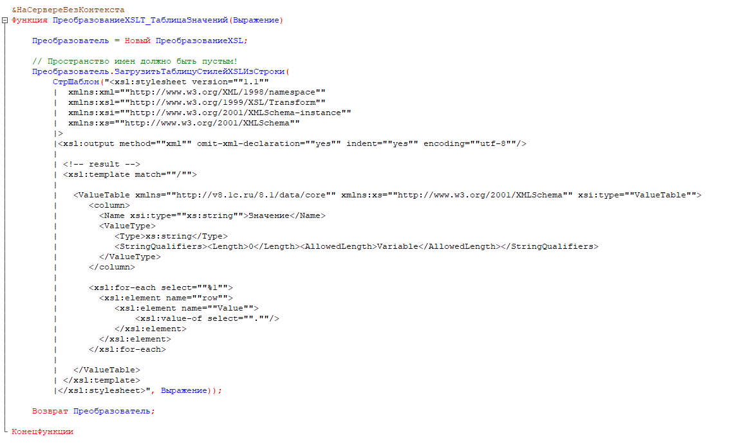

Slide 4
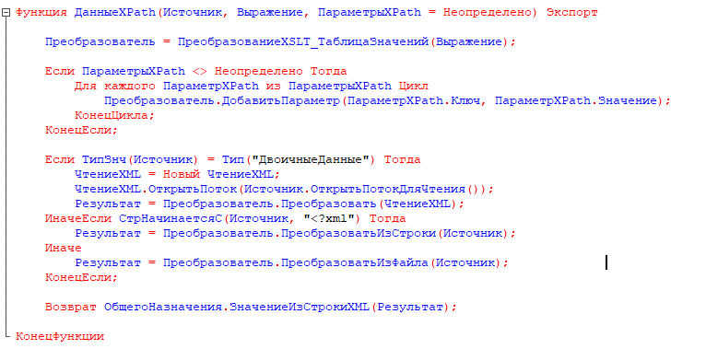
Выражение для фильтра
Стиль преобразования
Параметры
ПреобразованиеXSL
XML данные
Сериализатор XDTO
Объект 1С
XML данные

Slide 5
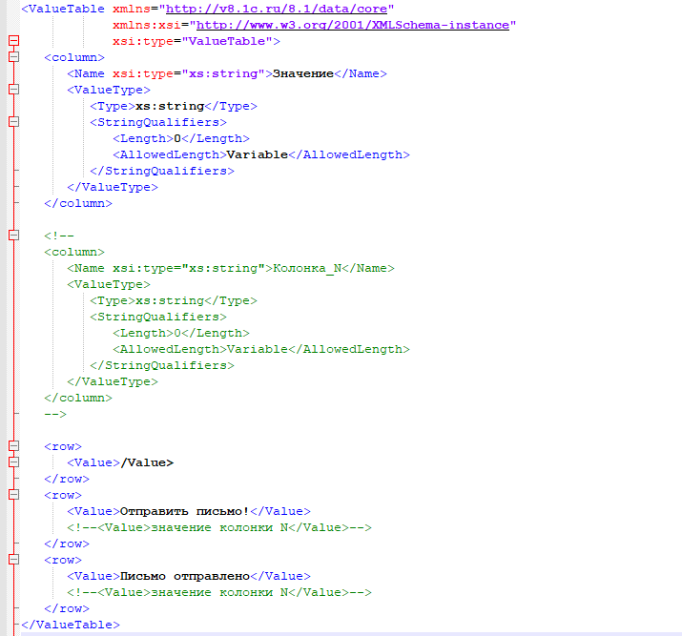
Пример 1:
Выражение: //heading Параметры: нет
Пример 2:
//heading[@date = $a]
a = «10/01/2008»

Slide 6
